Slide 2
Marsile Ficin, 1492, écrit dans une lettre à Paul de Middelburg :
« Ce siècle, nouvel âge d’or, a ranimé la flamme presque éteinte des arts libéraux : grammaire, rhétorique, poésie, peinture, sculpture, architecture, musique et le chant des anciens poèmes orphiques aux accents de la lyre, et tout ceci à Florence. Ce siècle réalise ce qui l’honneur des Anciens, et tenu pour négligeable depuis ».

Slide 3
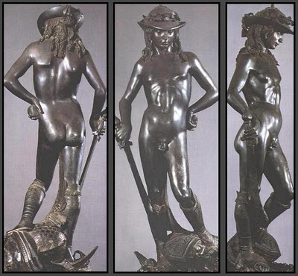
Donatello,
David
vers 1440
h. 158 cm
Florence, Musée du Bargello
premier nu monumental, en bronze, installé au milieu de la cour du palais Médicis, volonté de fusionner David avec Hercule ou Mercure
Notes:
Donatello, David, vers 1440, h. 158 cm, Florence (Bargello) : premier nu monumental, en bronze, installé au milieu de la cour du palais Médicis, volonté de fuionner David avec Hercule ou Mercure

Slide 4
Jean de Gênes, Catholicon, 1497
Francesco del Cossa pour le palais Schiffanoia de Ferrare dont le programme fut élaboré par Pellegrino Prisciani

Slide 5
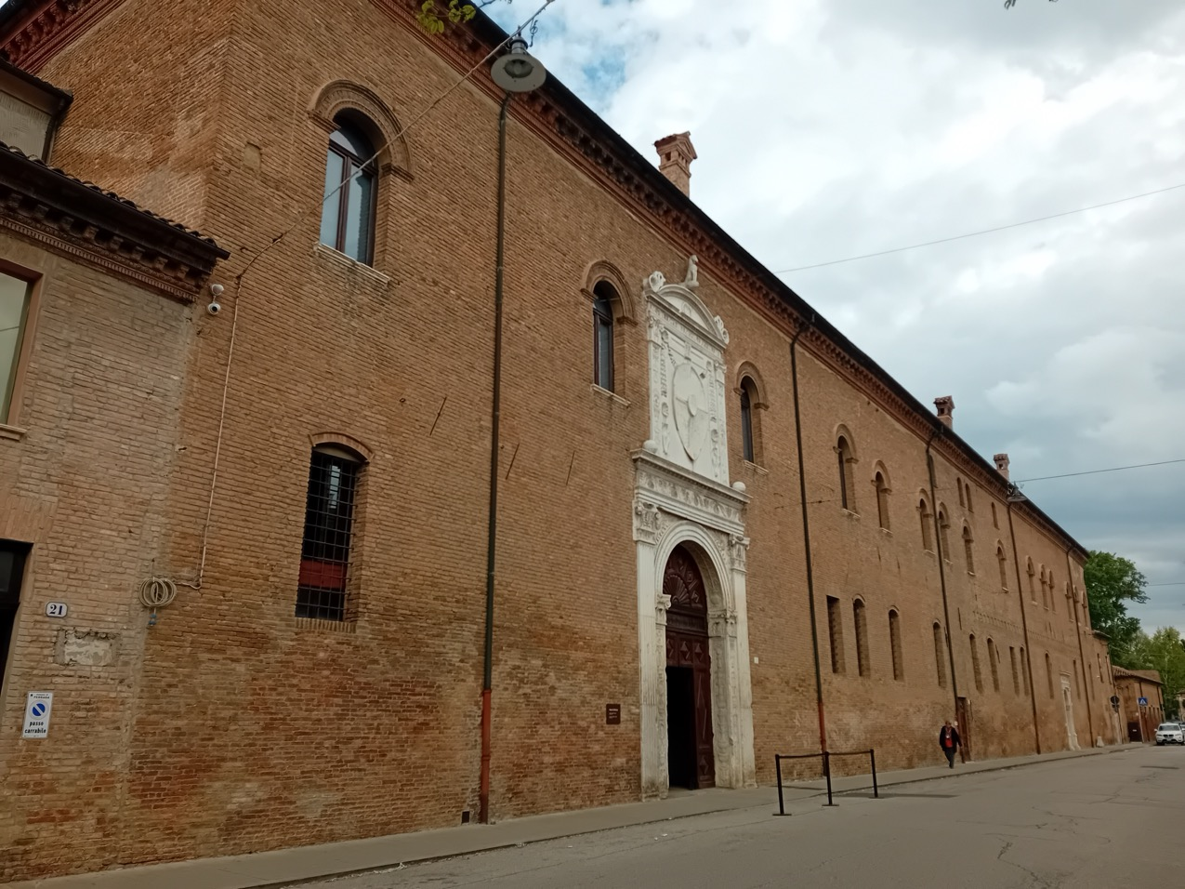
Palais de Ferrare

Slide 6
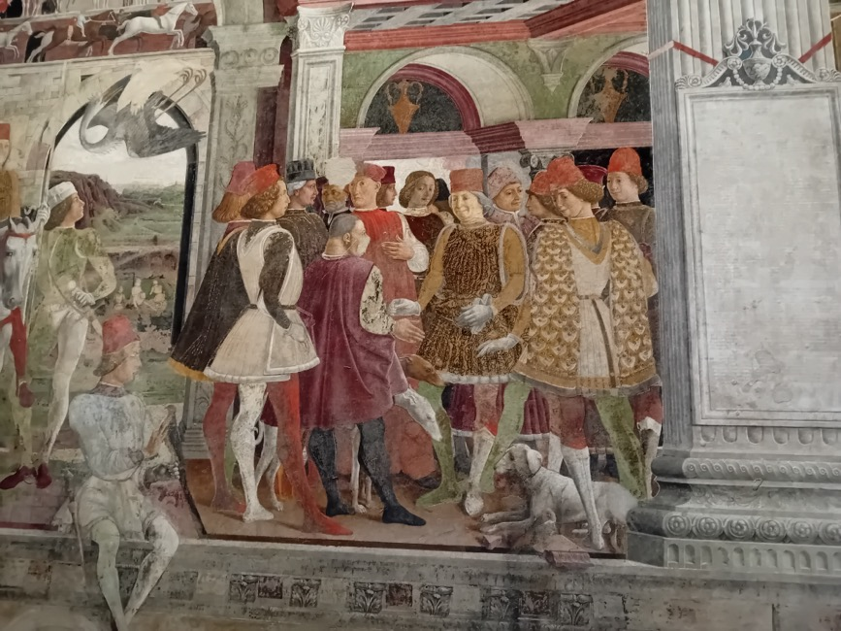
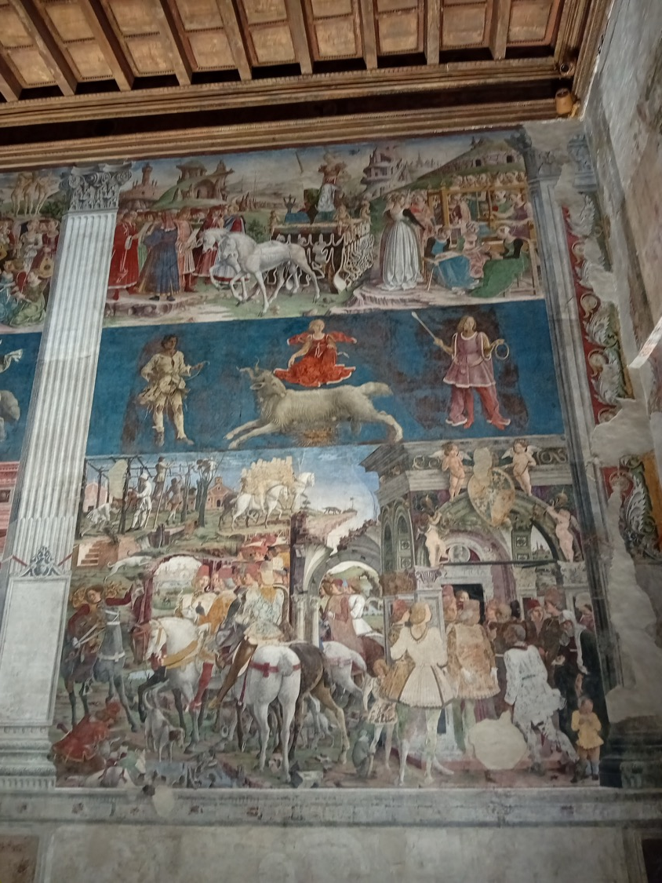
Palais Schiffanoia de Ferrare

Slide 7
Florence et la Toscane

Slide 8
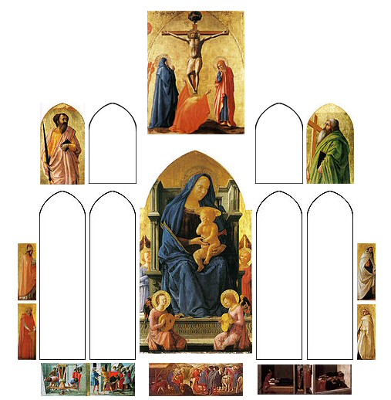
Masaccio, Polyptique de Pise, 1525

Slide 9
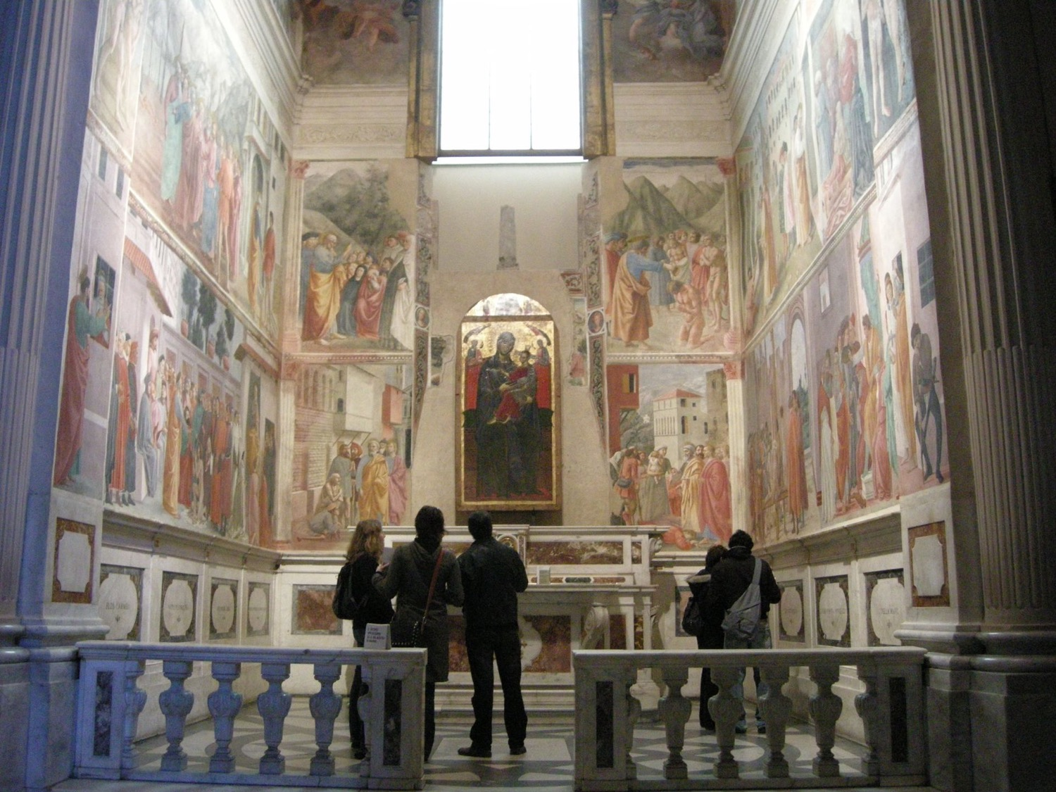

Slide 10
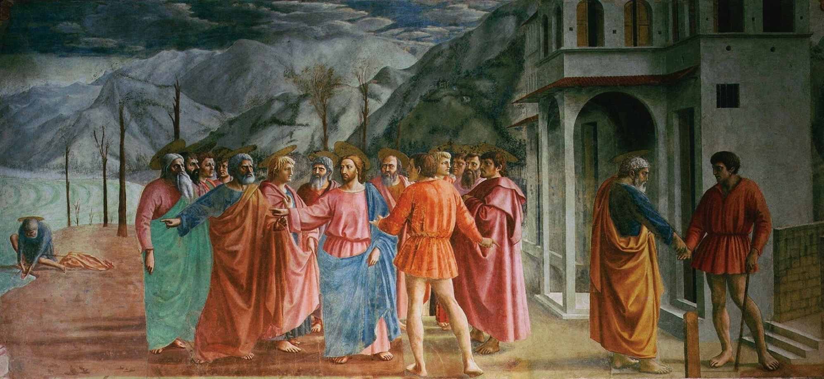
Masaccio (1401-1428), Le Tribut, 1425-1427, Florence, Santa Maria del Carmine, chapelle Brancacci

Slide 11
Masolino
Festin d’Hérode, 1436 Castiglione Olona, baptistère

Slide 12
La perspective

Slide 13
« La peinture sera donc une section de la pyramide visuelle à une distance donnée, le centre étant posé »
Leon Battista Alberti (1404-1472)
De Pictura (De la Peinture)
1435 : version latine
1436 : version italienne
De pictura, traduction française de Danielle Sonnier, Allia, 2019.

Slide 15
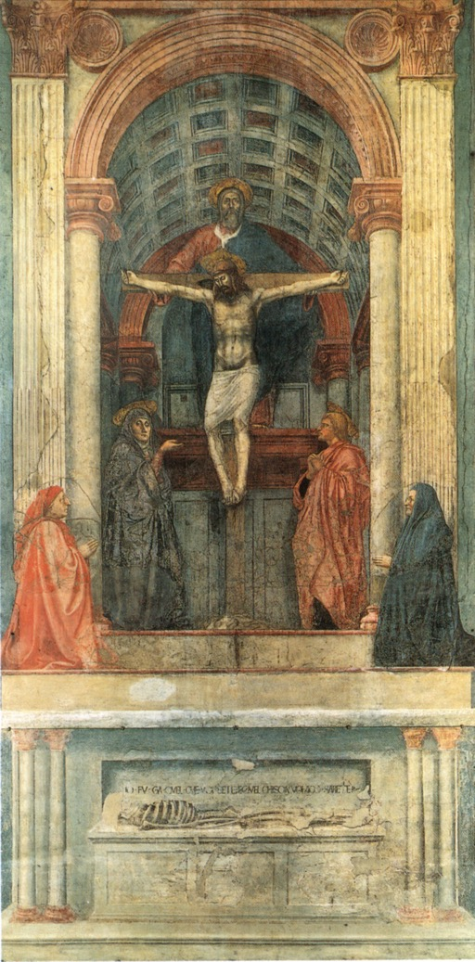
Masaccio (1401-1428)
La Trinité
1425-1428
Fresque, 667 x 317 cm
Florence, Santa-Maria-Novella

Slide 16
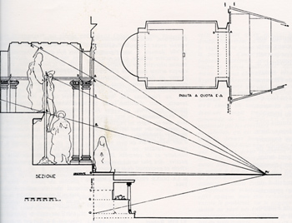

Slide 17
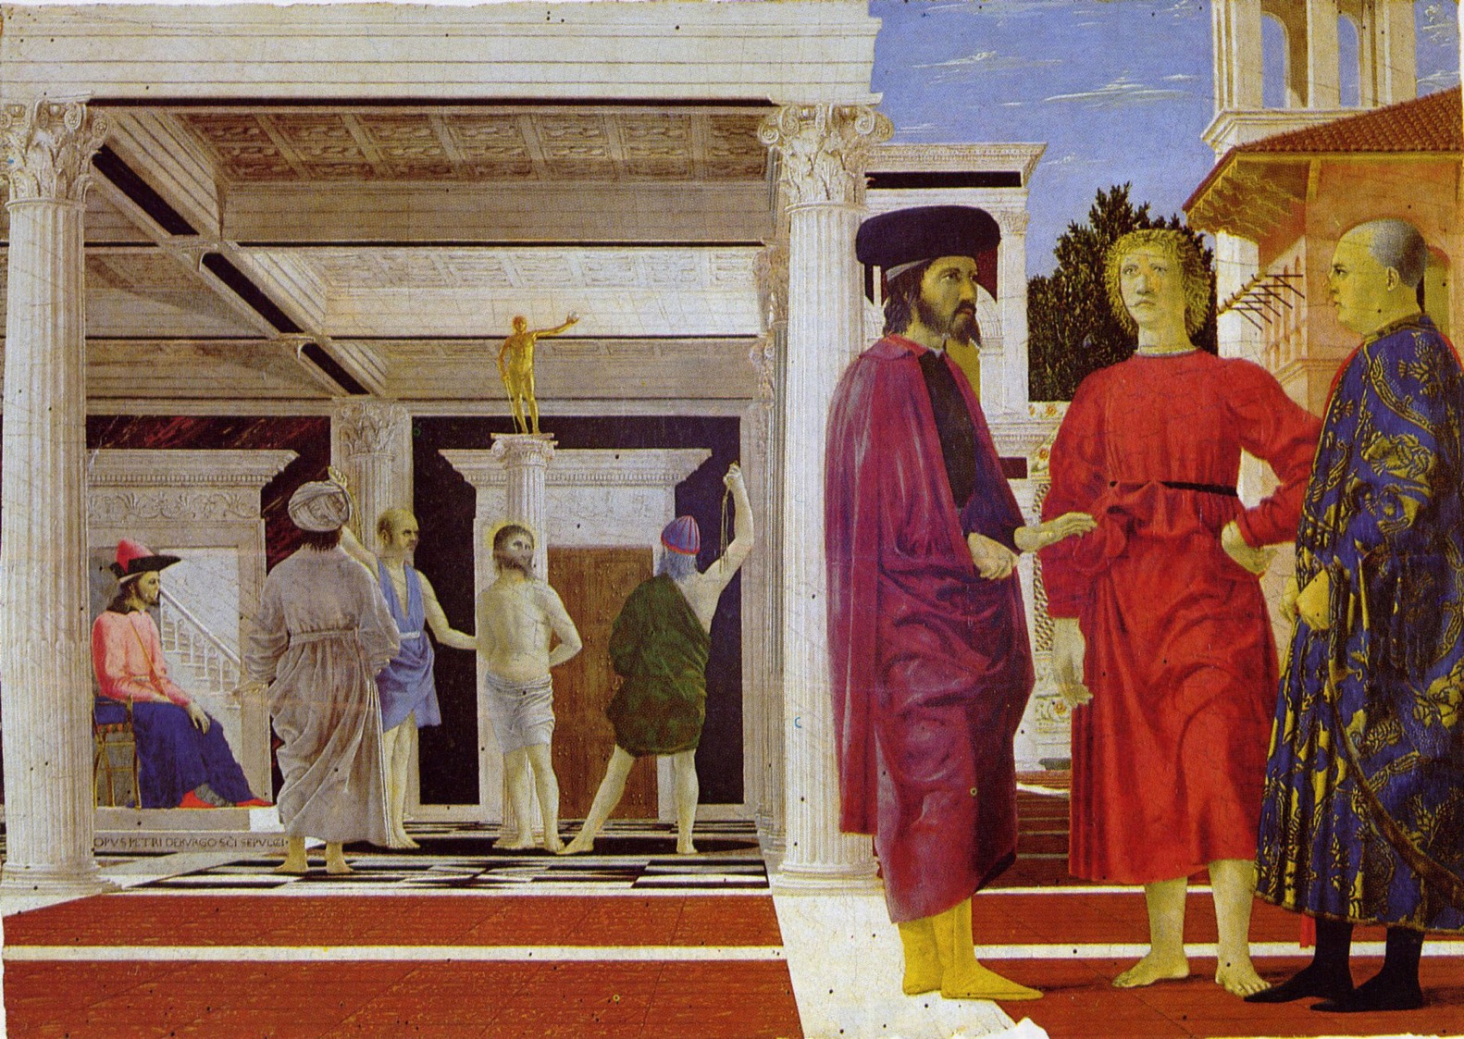
Pierro della Francesca
(1444-1478)
La Flagellation
Tempera sur bois
58,4 x 81,5 cm
Urbin, Galleria Nazionale
Delle Marche

Slide 18
Pierro della Francesca
(1444-1478)
La Flagellation
Tempera sur bois
58,4 x 81,5 cm
Urbin, Galleria Nazionale
Delle Marche

Slide 19
Filippo Lippi (1406-1469)
Annonciation, vers 1440
Florence, église Saint Laurent

Slide 20
Fra Angelico, L’annonciation
Cortone, musée

Slide 21
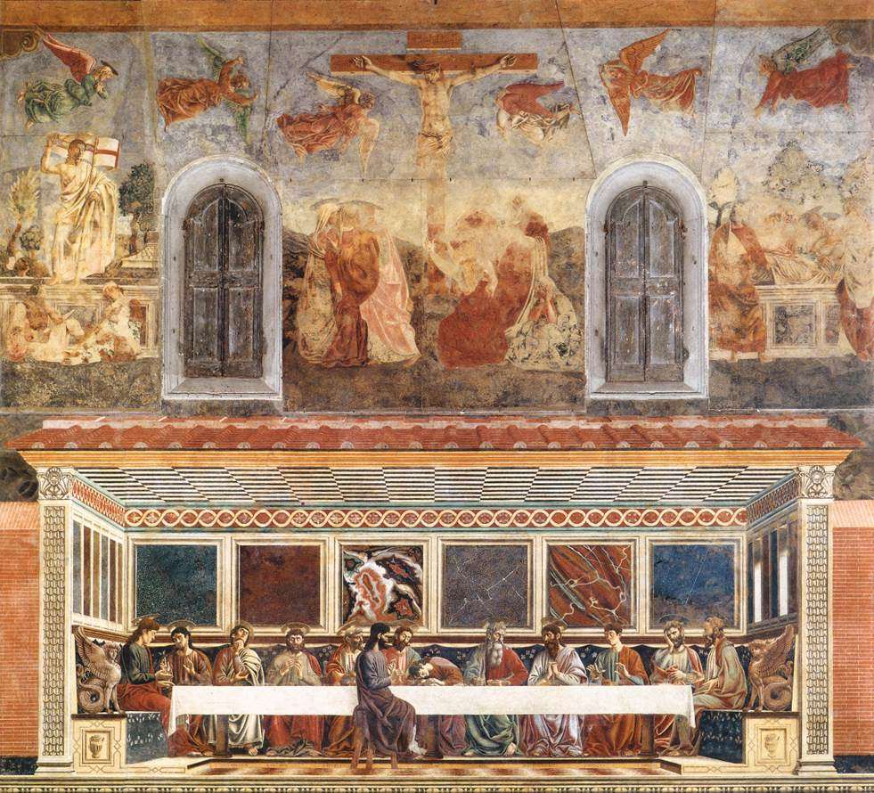
Andrea del Castagno, La Cène, 1445-1450, fresque, 453 x 975 cm, Florence, Cenacolo di Sant’Apollonia

Slide 22
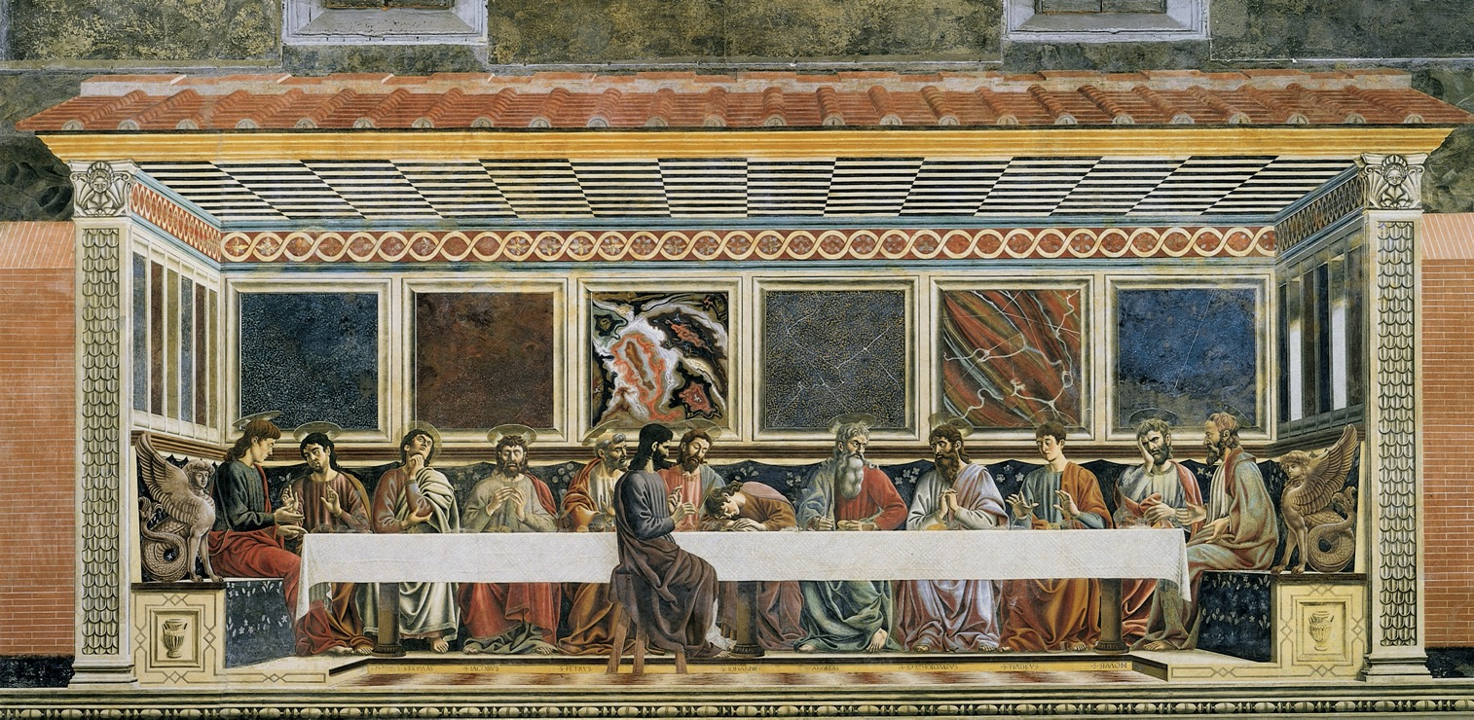
Andrea del Castagno, La Cène, 1445-1450, fresque, 453 x 975 cm, Florence, Cenacolo di Sant’Apollonia

Slide 23
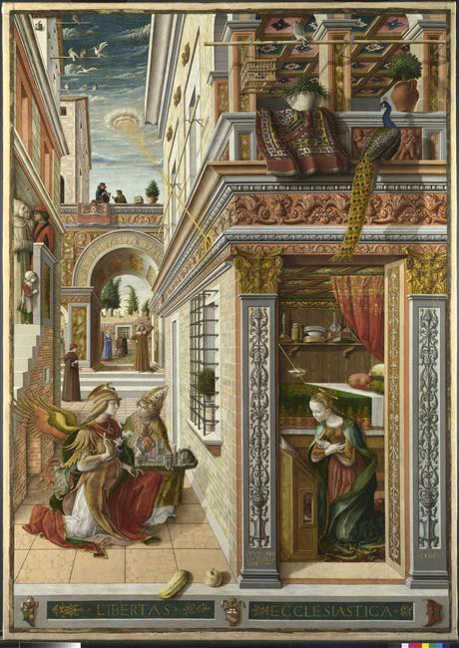
Carlo Crivelli (1430/1435-1493/1495)
L’Annonciation avec saint Emidius
Vers 1494
Détrempe, 207 x 146.7 cm
Londres, National Gallery

Slide 24
Mutations techniques et quête d’une beauté nouvelle (1470-1490)

Slide 25
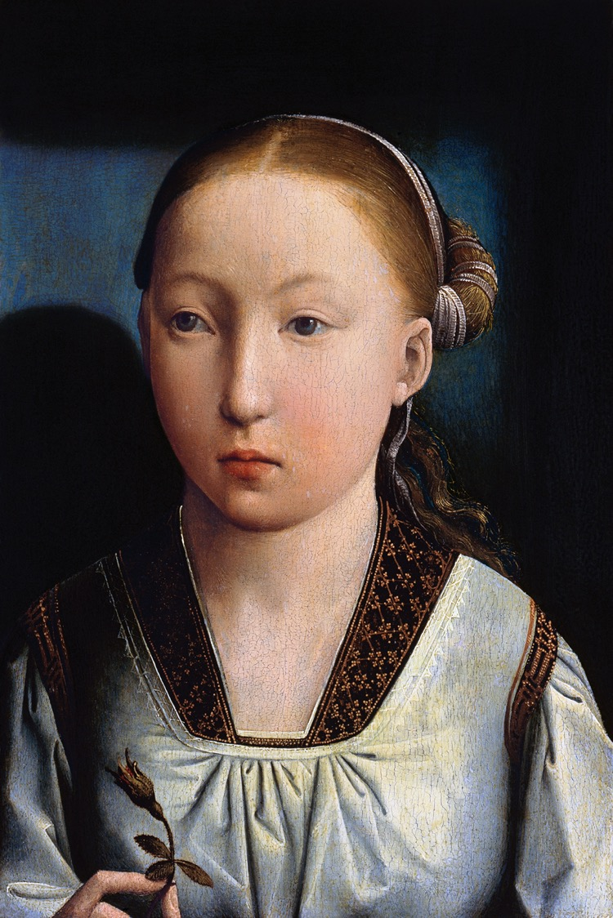
Juan de Flandres
(Gand, 1460-Palencia, 1519), Portrait de l’infante Catherine d’Aragon
peinture à l’huile sur bois, 31 x 21 cm
Madrid, Musée Thyssen-Bornemisza

Slide 26
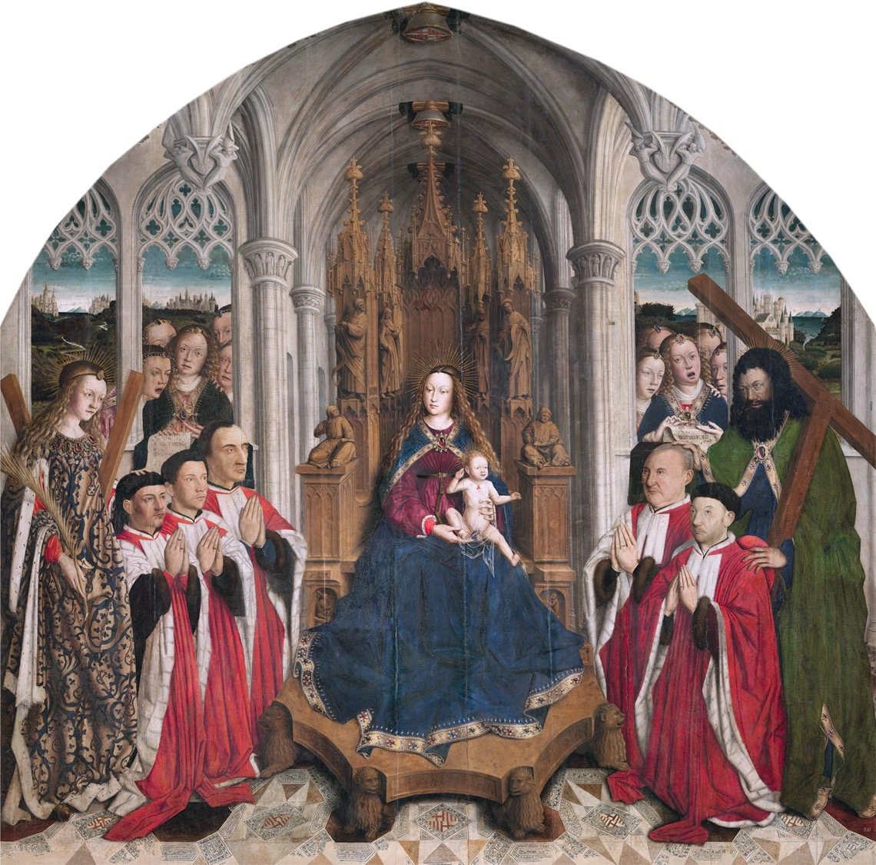
Lluís Dalmau (vers 1400-1460), La Vierge aux conseillers, vers 1443-1445, peinture à l’huile sur planche, 316 x 312 x 32,5 cm, Barcelone, MNAC

Slide 27
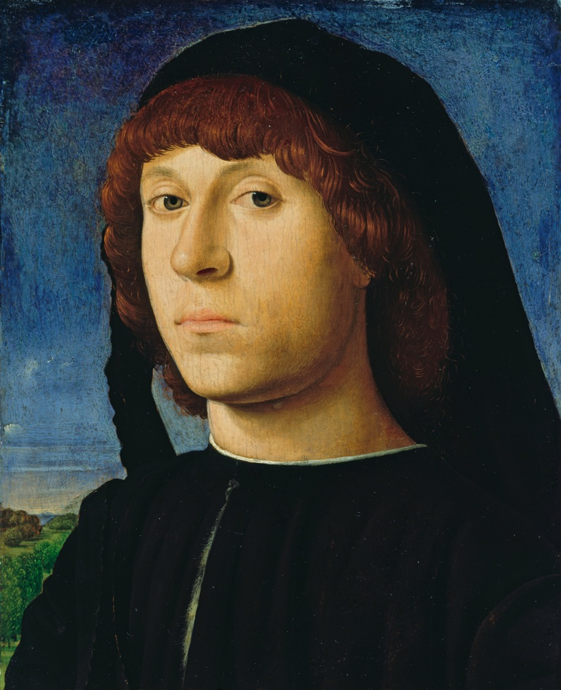
Antonello de Messine
Portrait de jeune homme
Vers 1478
Peinture à l’huile sur une planche de noyer, 20,4 cm × 14,5 cm
Berlin, Staatliche Museen, Gemäldegalerie

Slide 28
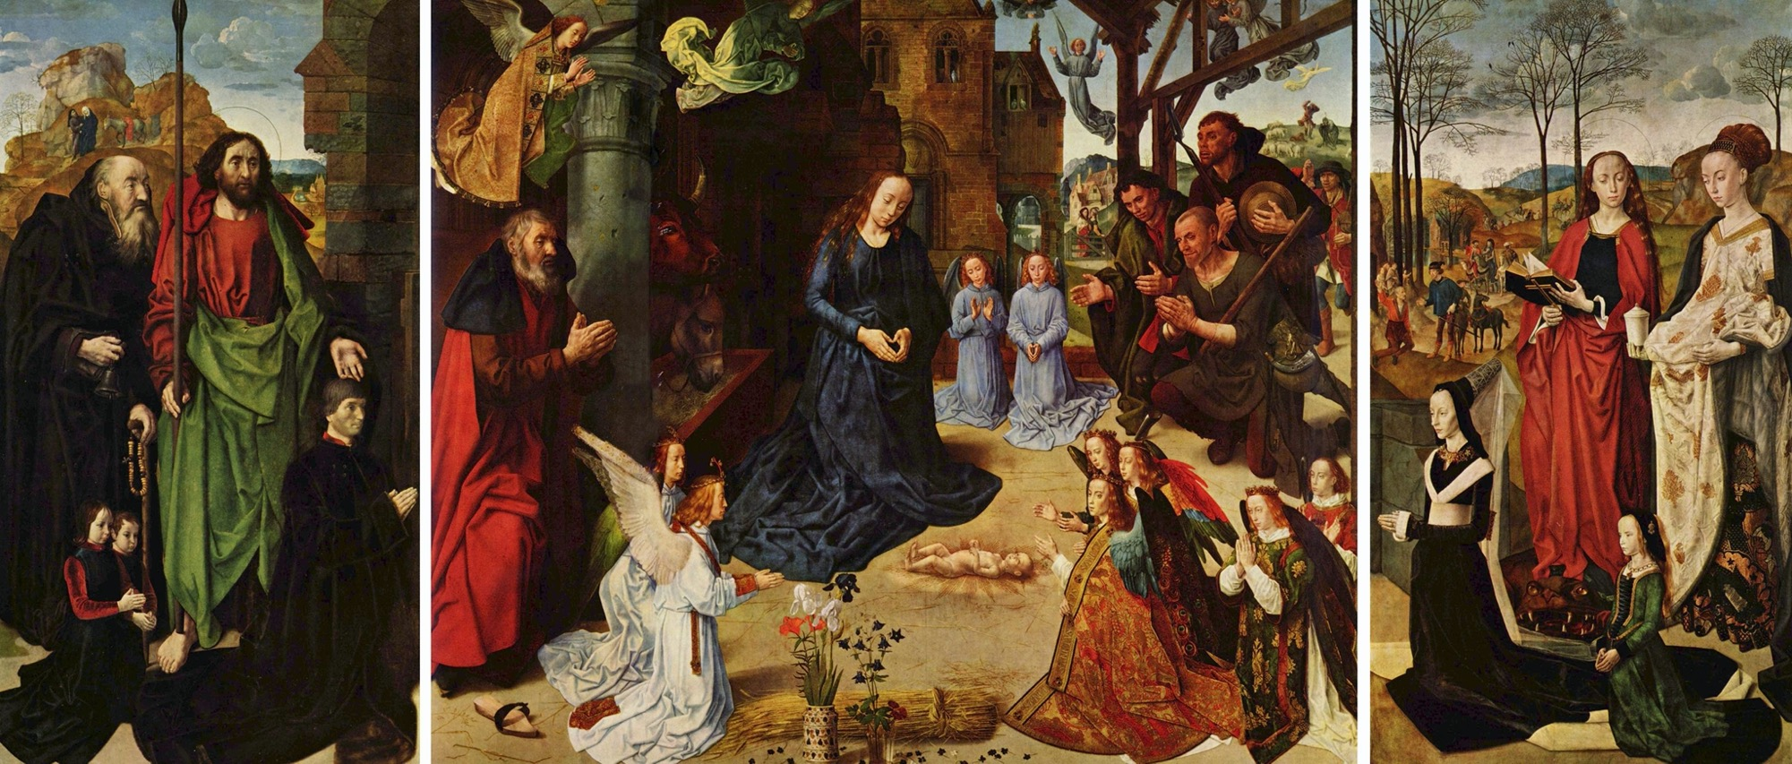
Triptyque Portinari peint par Hugo Van der Goes (1440-1482), vers 1475

Slide 29
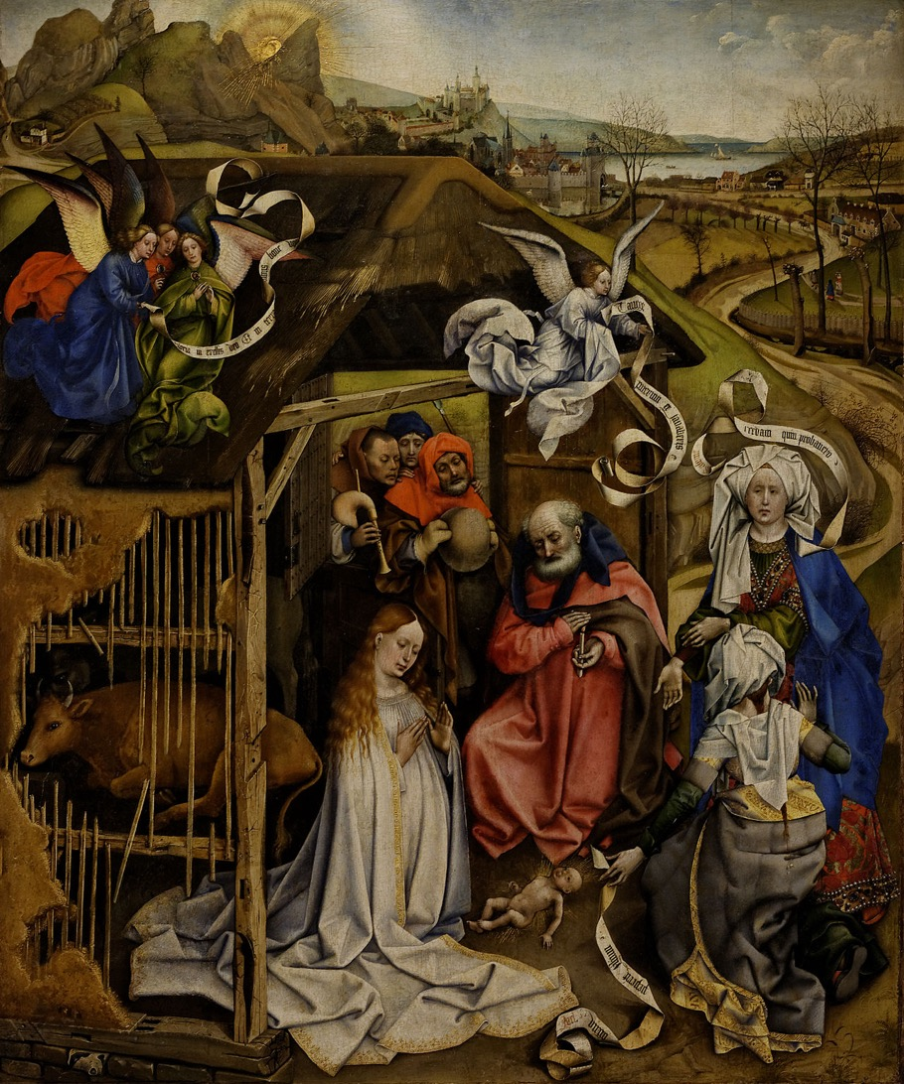
Robert Campin, La Nativité, vers 1420-1425, peinture à l’huile sur panneau, 84 x 69,9 cm, Dijon, MBA

Slide 30
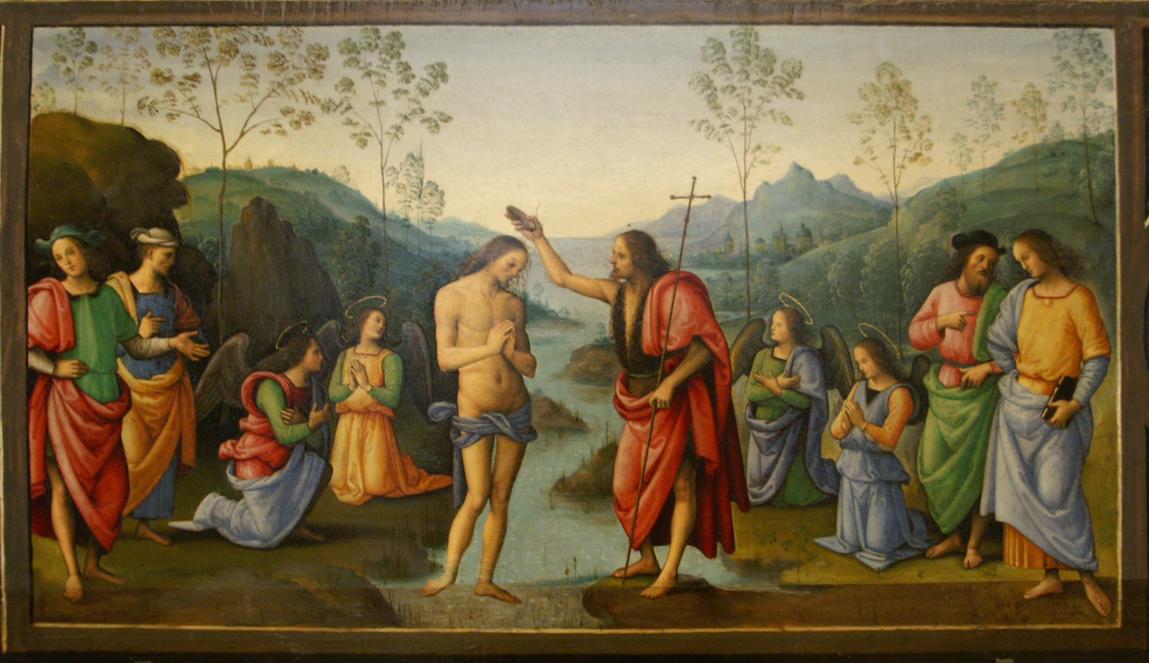
Pérugin (1448-1523), Le Baptême du Christ, vers 1497, peinture à l’huile sur bois, 39 x 68 cm, Rouen, MBA.

